Slide 1


Slide 2


실습 시간 내에 문제를 통과 시 : 10점
실습 시간 이후에 문제를 통과 시 : 차등하여 점수를 부여
9점부터 시작하여 하루가 지날 때마다 1점씩 차감
최저 3점이 부여
미 제출 시 0점
과제 제출 email: jeongwoo12@kangwon.ac.kr
파일명: 실습 x주차_학번_이름

Slide 3

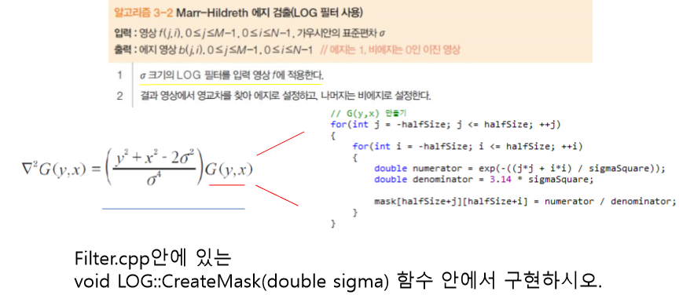
LOG 필터를 설계하시오.

Slide 4
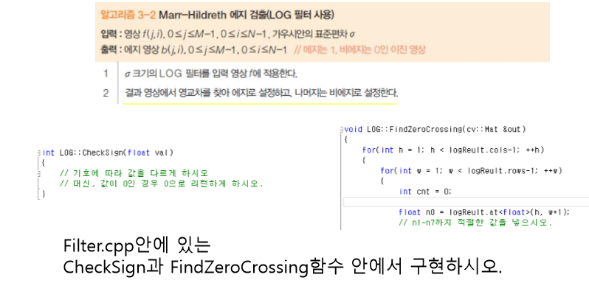
LOG 필터를 설계하시오.

Slide 5
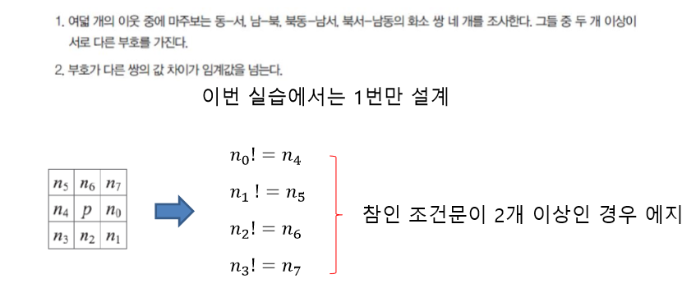
영교차 알고리즘

Slide 6
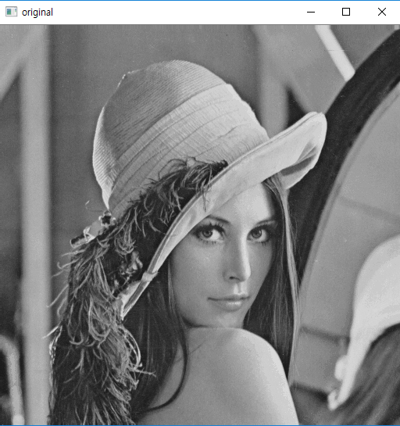
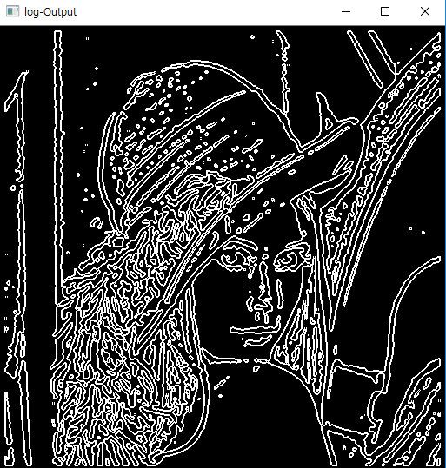
영교차 알고리즘
원본
LOG 결과

